Slide 1
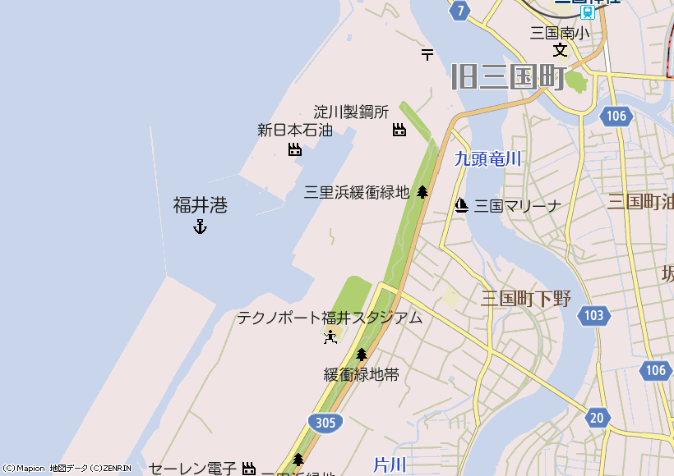
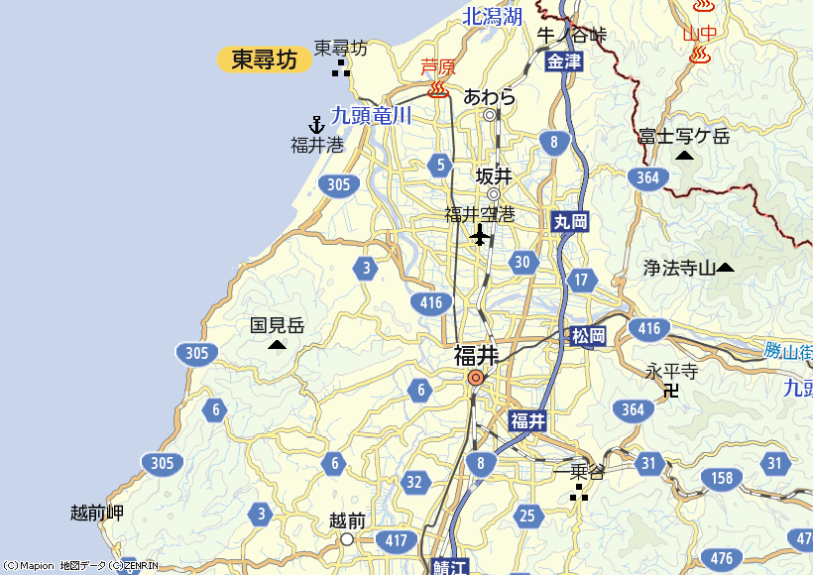
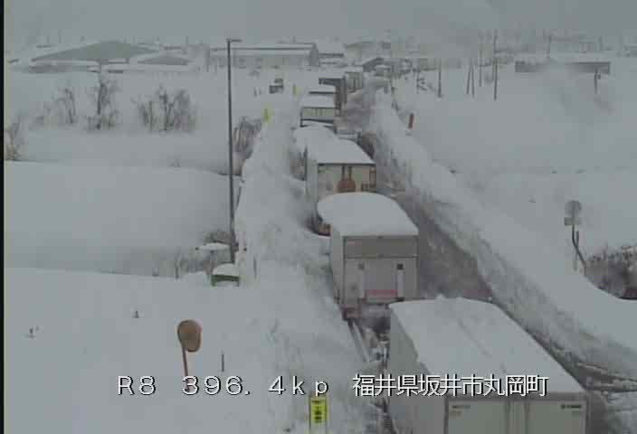
■福井県嶺北地区の石油出荷基地と幹線道路
油槽所
東西OT
ジャパンON
（出所）2018年2月18日付福井新聞記事を基に作成
油槽所から幹線道路をつなぐ国道・県道などで除雪が遅れた
1500台の車両立ち往生が発生した国道8号線
国道で立ち往生するトラックなど（2018年2月7日15時半）
［国土交通省提供］
9

